Slide 1

Openoffice.org
Özgür Ofis Yazılımı
  Şule Toker
  Çanakkale Onsekiz Mart Üniversitesi
  sule@comu.edu.tr

Slide 2
İçerik
  1.Bölüm:
  Openoffice.org Nedir?
  Openoffice.org Nasıl Bir Ofis Yazılım?
  Diğer Ofis Yazılımlarıyla Arasındaki Farklar?
  Sistem Gereksinimleri
  2.Bölüm:
  Bileşenleri Neler?
  Openoffice.org Eklentileri ve Zemberek
  Bileşenler Hakkında Bilgi
  Nasıl Temin Edilir?
  Sıkça Sorulan Sorular

Slide 3
  Openoffice.org 1980'li yılların ortalarından beri açık kaynak kodu felsefesi üzerine geliştirilen bir ofis programıdır.Seksenli yılların ortalarından beri Almanya'da geliştirilen StarOffice'in Sun Microsystem tarafından kaynak kodlarının açılmasıyla Openoffice.org projesi oluşmuştur.
  Openoffice.org özgür yazılım felsefesiyle geliştirilen ve dünya çapında yüzbinlerce kurum ve milyonlarca kişi tarafından kullanılan bir ofis yazılımıdır.Openoffice.org tek başına tek başına bir ticari marka olmaması, gönüllülerin katkılarıyla geliştirilmesi sebebiyle sürekli gelişen uluslar arası bir topluluğu da simgelediği için org ifadesiyle birlikte kullanılmaktadır.Bugüne kadar bünyesinde 50'den fazla proje başlamıştır ve bu sayıya sürekli yenileri eklenmektedir.
  Openoffice.org yazılımı LGPL lisansı ile dağıtılmaktadır ve SunMicrosystem tarafından desteklenmekle birlikte herhangi bir kar amacı gütmemektedir ve tamamen ücretsizdir.

Slide 4
  Kaynak kodunun açık olması nedeniyle indirip makinenize kurabilir, ayrıca aynı haklarla dağıtmak koşuluyla yazılımı satabilir, dağıtabilir ya da kopyalayabilirsiniz.
  Dağıtırken de kaynak koduyla ve derlenmiş haliyle beraber yapmalısınız.Kaynak kod programcının okuyup anlayabileceği şekilde olmalı, eğer kaynak kod internetten indirilecekse de bir ücret ödenmemelidir.
  Kaynak kod değiştirilip düzenlenebilir.

Slide 5
Özellikleri
  Özgür bir yazılım
  MS Office dosyalarını açma ve MS Office biçiminde kaydetme
  Belgeleri PDF olarak kaydetme
  OASIS (Open Standards XML File Format) belge biçimi
  Çoklu dil desteğine sahip
  Türkçe
  İngilizce
  Fransızca ve diğer diller

Slide 6
  Gelişmiş resim galerisi
  Extra şablonlar
  Asya kökenli dil desteği
  Bazı sıralama fonksiyonları
  Bazı filtreleme özellikleri
  Adabas D veritabanı gibi bazı özellikler ise Openoffice.org'da bulunmamaktadır.

Slide 7
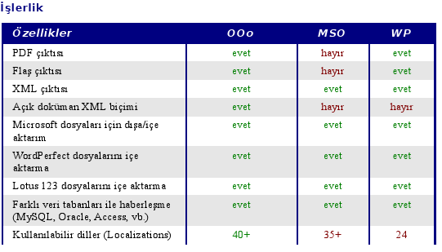
Diğer ofis yazılımlarıyla farkları

Slide 8

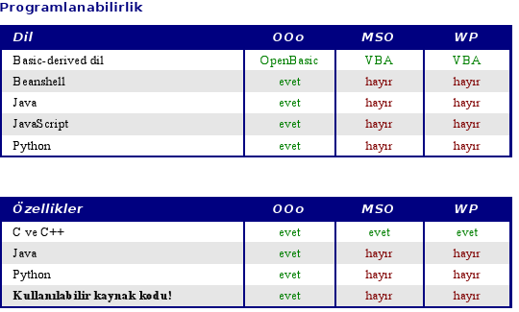
Devam...

Slide 9
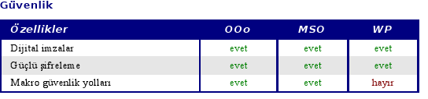
Devam...

Slide 10
Sistem Gereksinimleri
  Windows
    Microsoft Windows 98,ME,NT (Service Pack 6 ve sonrası ),2000 veya XP
    Pentium uyumlu pc,64 MB RAM,250 MB harddisk alanı
  Linux
  Glibc 2.2.0 ve yenisi
  Pentium uyumlu pc ,64MB RAM 250 MB harddisk alanı
  800x600 çözünürlüklü X ortamı

Slide 11
Bileşenleri
Openoffice.org'un
1)Writer(kelime işlemci)
2)Calc(hesap tablosu)
3)Impress(sunum yazılımı)
4)Draw(çizim yazılımı)
5)Base(veritabanı
6)Math(formül düzenleyici)
gibi bileşenleri vardır.

Slide 12
Openoffice.org Eklentileri
Zemberek
Zemberek projesi Ahmet Afşin Akın tarafından Tspell adıyla 1999 yılında basit bir prototip olarak C++ dili altında geliştirilmeye başlanan projenin devamı olarak başlatıldı. Proje verilen uzunca bir aradan sonra 2004 yılında tekrar bu defa Java ile tekrar hayata geçirildi. Projenin adi 2004 sonbaharında Zemberek olarak değiştirildi.
Zemberek eklentisi , Openoffice.org projesine Tükçe imla denetimi ve kelime öneri mekanizması özelliğini kazandırması amacıyla başlatıldı. Eklentinin çalışması için sisteminizde Java 1.4 ya da üstü olması gerekir.
Proje BSD lisansına sahiptir. Açık ya da kapalı kodlu ticari ya da ücretsiz her türlü yazılımda herhangi bir ücret ödemeden, değiştirilerek ya da olduğu gibi kullanılabilir.

Slide 13
zemberek ekran görüntüsü

Slide 14

Çekirdek Kütüphanenin
  Çözümleme
  Heceleme
  ASCII->Türkçe ve Türkçe->ASCII dönüşümü
  Temel hata önerisi
  Temel istatistikler
  Türkçe testi
  Kodlama yüzünden bozulmuş metinleri temizleme gibi yetenekleri var.

Slide 15
Zemberek projesinde java kullanılmasının sebepleri:
  -Platformdan bağımsız bir dil olması
  -Açık kodlu kütüphane bolluğu
  -Hızlı ve güçlü bir dil olması
  -Sun JVM açık kodlu fakat özgür değil,Java'nın gelişimi JCP tarafından yürütülüyor.
  -Açık kodlu özgür JVM'lerle kullanım mümkün fakat daha fazla deneme yapılması gerekiyor

Slide 16
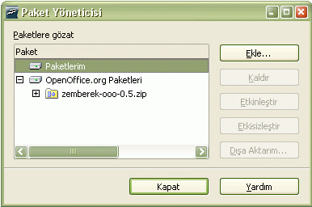

Slide 17
Openoffice.org Writer
  Openoffice.org Writer modern bir kelime işlemci yazılımından beklenen tüm özelliklere sahip bir yazılım. İster hatırlamak istediğiniz olayları yazın ister şema, dizin içeren bir kitap yazın Writer sayesinde bu işlemleri hızlı ve kolay bir şekilde yapabilirsiniz.
  Openoffice.org Writer sihirbazlarıyla mektup, faks ya da ajanda tasarlayabilir bir yandan da birlikte gelen şablonlar ile kendi dökümanlarınızı tasarlayabilirsiniz.

Slide 18
Openoffice.org Writer
  Bazı özellikleri:
  Yazım sırasında Türkçe imla denetimi yaptırabilir, otomatik düzeltme sayesinde hataları en aza indirebilirsiniz.
  Hazırladığınız belgeleri tek tıklama ile PDF ya da HTML'e çevirebilirsiniz.
  Microsoft Word uyumludur. Size gönderilen Word belgelerini açabilir, Writer ile tekrar aynı biçimde kaydedebilirsiniz. Writer, sıfırdan hazırladığınız belgeleri Word biçiminde kaydedebilir.

Slide 19
Openoffice.org Writer
  Otomatik Tamamlama (AutoComplete) özelliği sayesinde, yazılması gereken uzun kelimelere gereksiz zaman harcamazsınız.
  Karmaşık belgelerle çalışırken İçindekiler (Table of Contents) ve İndis (Index) bölümlerini çıkartarak istediğiniz bilgiye daha hızlı erişim sağlayabilirsiniz
  Hazırladığınız belgeleri e-posta yardımıyla tek tıklama ile gönderebilirsiniz.

Slide 20
Openoffice.org Writer
Snapshot

Slide 21
Openoffice.org Calc
  Openoffice.org'un calc hesap tablosu ile gelişmiş fonksiyonlara ulaşabilir, verileri kolayca düzenleyebilirsiniz.
  Calc'ın gelişmiş DataPilot teknolojisi, veritabanlarından ham veriyi alır, özetler ve anlamlı bilgiler haline getirir.
  Doğal dil formülleri, kelimeler kullanarak kolayca formül hazırlayabilirsiniz.
  Akıllı toplama düğmesi içeriğe uygun olarak toplama fonksiyonu ya da alt toplam fonksiyonunu otomatik olarak yerleştirebilir.
  Sihirbazlar, gelişmiş hesap tablosu fonksiyonları arasından kolayca seçim yapmanıza olanak sağlar. Senaryo yöneticisi (Scenario Manager), özellikle istatistik alanında çalışanlara yönelik olarak "what if..." analizi yapabilir.

Slide 22
Openoffice.org Calc
  Openoffice.org ile hazırladığınız hesap tablolarını :
  *XML uyumlu OpenDocument biçiminde kaydedebilir,
  * Microsoft Excel biçiminde kaydederek elinde Microsoft Excel olan arkadaşlarınıza gönderebilir,
  * Sadece sonuçları görmek için PDF biçiminde kaydedebilirsiniz.

Slide 23
Openoffice.org Calc

Slide 24
Openoffice.org Impress
Openoffice.org Impress sunum yazılımı etkin sunumlar hazırlamak için çok kullanışlı bir yazılımdır.
Sunumları tasarlarken 2 boyutlu ve 3 boyutlu resimlerden, simgelerden, özel efektlerden, canlandırmalardan ve çizim nesnelerinden faydalanabilirsiniz.
Sunumlarınızı hazırlarken, sunum yapacağınız kesimin ihtiyaçlarına göre çok farklı görünüm seçeneklerinden faydalanmak da mümkündür: Çizim, Taslak, Slayt, Notlar vb ..

Slide 25
Openoffice.org Impress
  Impress yardımıyla sunumlarınızı Microsoft Powerpoint biçiminde kaydedebilir, bu dosyalarınızı Powerpoint bulunan makinelere taşıyıp sunumunuzu gerçekleştirebilirsiniz. Dilerseniz, yeni XML tabanlı OpenDocument açık standardını seçerek hep özgür kalırsınız.
  OpenOffice.org Impress, sunumunuzu kolayca tasarlamak için çizim ve diyagram araçları içerir. Bu sayede bir kaç dakika içinde kolayca önceden kurguladığınız çizimleri ekrana aktarabilirsiniz.

Slide 26
Openoffice.org Impress
  OpenOffice.org Impress yardımıyla tek tıklama ile oluşturduğunuz slaytları Flash biçimine getirip internetten yayınlamak da mümkündür. Bu özellik OpenOffice.org ile birlikte gelir ve herhangi bir üçüncü parti yazılım satın almayı gerektirmez.
  OpenOffice.org Impress programının içerisinde görselliği amaçlayan düğmeler daha fazladır. Araç çubuğu içerisinde, etkileri ve çizimleri yöneten çok fazla düğme bulunmaktadır. Her zaman olduğu gibi bu düğmeleri kendi istekleriniz doğrultusunda özelleştirmek mümkündür.

Slide 27
Openoffice.org Impress
snapshot

Slide 28
Nasıl temin edilir?
Openoffice.org açık kaynak kodlu bir yazılım olduğu için internetten indirebilir ya da bireyler, ticari kurumlar tarafından ücretli ya da ücretsiz dağıtılabilir.
http://tr.openoffice.org/indirme-adresleri.html 'den OpenOffice.org'u indirebileceğiniz adresler hakkında bilgi alabilirsiniz.
http://www.openoffice.org.tr/ adresinde Windows ve Linux paketleri (rpm, deb, tar) bulunmaktadır.

Slide 29
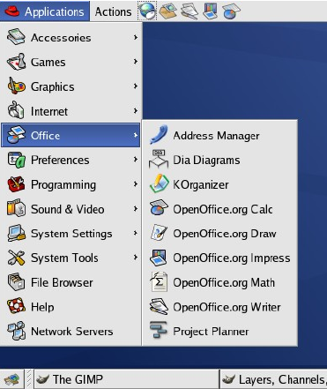
Openoffice.org Kullanımı

Slide 30
Sıkça sorulan sorular
  Daha fazla küçük resim ve şablon nasıl bulabilirim?
  Eğer daha fazla küçük resim ve şablon kullanmak istiyorsanız
  * OOextras
  * OOoforum
  sitelerinden ek resim ve şablonlarla sunum,çizim ve belgelerinizi hazırlayabilirsiniz.
  Openoffice.org 1.1 ve 2.0 sürümlerinde Türkçe dil desteği var mı?
  Bu sürümlerde Zemberek eklentisi sayesinde Türkçe dil denetimi yapılmaktadır.2.0 ve üzeri Türkçe sürümleriyle birlikte Openoffice.org Türkiye sayfasından temin edilebilr.

Slide 31
  Dosya içindeki kelime sayısını nasıl bulabilirim?
  Bu özelliği menüden dosya > özellikler > istatistikler bölümüne tıklayarak girebilirsiniz. Ayrıca 2.0 sürümünden itibaren dosyada sadece seçilen kısım içindeki kelime ve karakter sayıları da görüntülenebilmektedir.
  OpenOffice.org ile hazırladığım dokümanları Word, Excel, Powerpoint gibi yazılımlarla okuyabilirmiyim?
  Eğer isterseniz OpenOffice.org'da yarattığınız dokümanları Word, Excel, Powerpoint ve benzeri ticari yazılımların dosya formatlarına dönüştürebilir, bu tip yazılımların kullanıcıları ile sorunsuz olarak paylaşabilirsiniz.

Slide 32

Sorular

Slide 33
  Teşekkürler...

